Slide 1
Biomolécules
Biomolécules

Slide 2
Niveau : terminale ST2S
Prérequis :
Définition d’une biomolécule
Fonctions et structure de quelques biomolécules (lipides, glucides, protéines, etc.)
Représentation de Cram
Isomérie et chiralité
Liaisons peptidiques
Explication qualitative de la solubilité (liaisons covalentes, liaisons hydrogènes)
Réaction acide/base, oxydoréduction
Titrage acido-basique
Élément imposé : Mettre en oeuvre un dosage par titrage pour déterminer la teneur en vitamine C d’un aliment ou d’un médicament

Slide 3
Introduction pédagogique
Vu précédemment :
Définition et identification des molécules d’intérêt biologique (glucides, acides gras, acide ⍺-aminé, protéines, vitamines).
Identification de la présence de ces molécules dans les aliments
Classification, transformation chimique des glucides
Objectifs de la leçon :
Comprendre le rôle des biomolécules dans le corps humain
Maîtriser la représentation de Fischer pour un acide ⍺-aminé.
Comprendre l’intérêt des vitamines pour le corps humain et relier les apports journaliers au propriétés de solubilité des vitamines
Savoir réaliser un titrage avec indicateur coloré

Slide 4
Le scorbut, “peste des mers”
Une carence de vitamine C liée au régime particulier des marins partant pour de longs voyages.

Slide 5
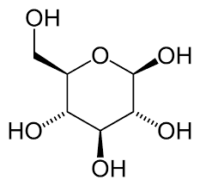
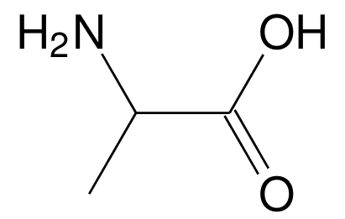
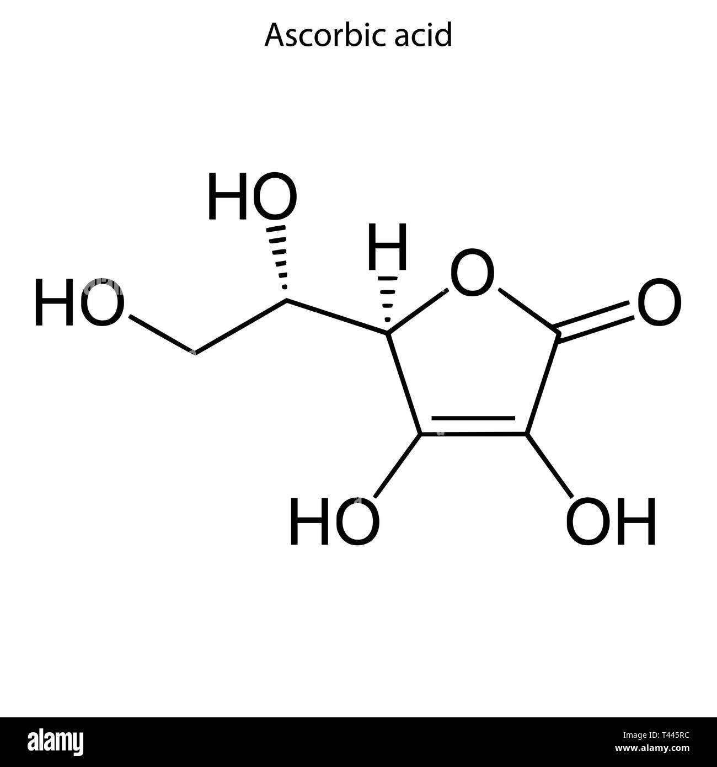
Définition d’une biomolécule
Biomolécule : Composé chimique présent dans les organismes vivants et participant à leur métabolisme.
Classe | Exemples
Glucides
Lipides
Protéines / acides ⍺-aminés
Vitamines
Caractéristiques
Glucose
Combustible permettant de fournir de l’énergie
Permet de stocker l’énergie et de structurer les membranes des celllules
Acide laurique
Briques élémentaires des protéines, structure des muscles et de la peau, réponse immunitaire
Alanine
Participent à la croissance et au développement de l’organisme
Vitamine C

Slide 7
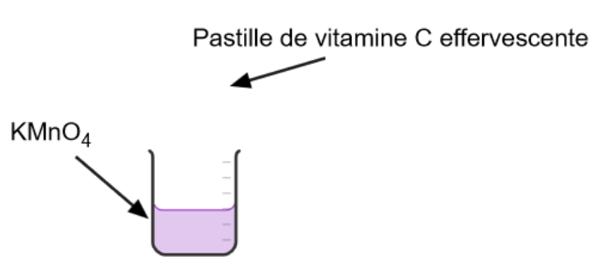
Mise en évidence des propriétés antioxydantes de la vitamine C
(aq)
(s)
(aq)
(aq)
(aq)
(l)

Slide 9
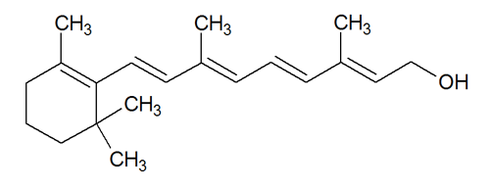
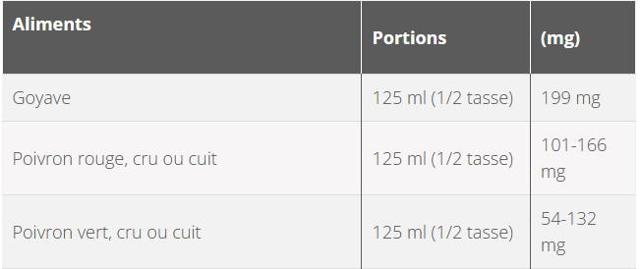
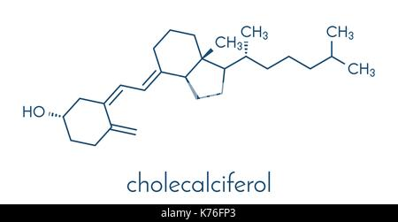
Nécessité d’apports journaliers
vitamine A
https://www.futura-sciences.com/sante/questions-reponses/vitamines-vitamines-apports-journaliers-recommandes-9353/
vitamine C
https://www.alamyimages.fr/formule-topologique-de-l-acide-ascorbique-la-vitamine-c-molecule-chimique-image243496160.html
teneur en vitamine C
https://www.passeportsante.net/fr/Nutrition/PalmaresNutriments/Fiche.aspx?doc=vitamine_c_nu
vitamine D
https://www.alamyimages.fr/la-vitamine-d-d3-cholecalciferol-molecule-formule-topologique-image159339995.html

Slide 10
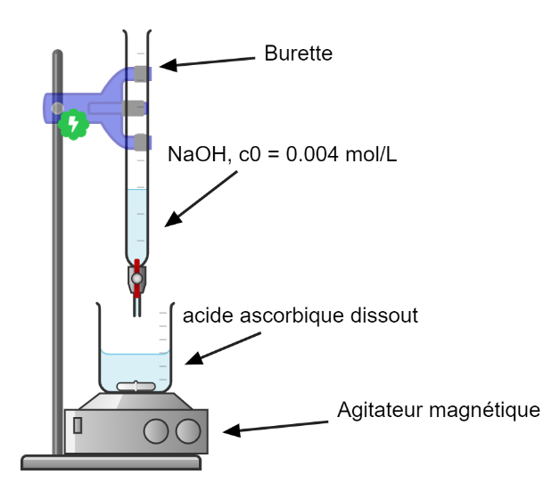
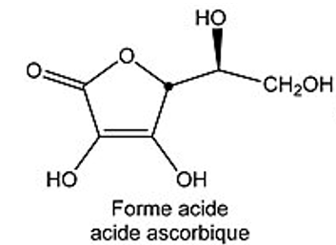
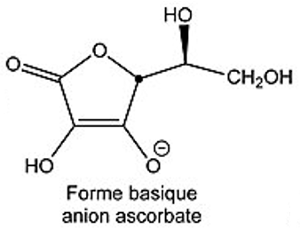
Titrage acido-basique de la vitamine C :
Objectif : détermination de la quantité de vitamine C dans une pastille de vitamine C 200mg
scienceamusante.net
scienceamusante.net
Réaction de titrage :
(l)

Slide 11
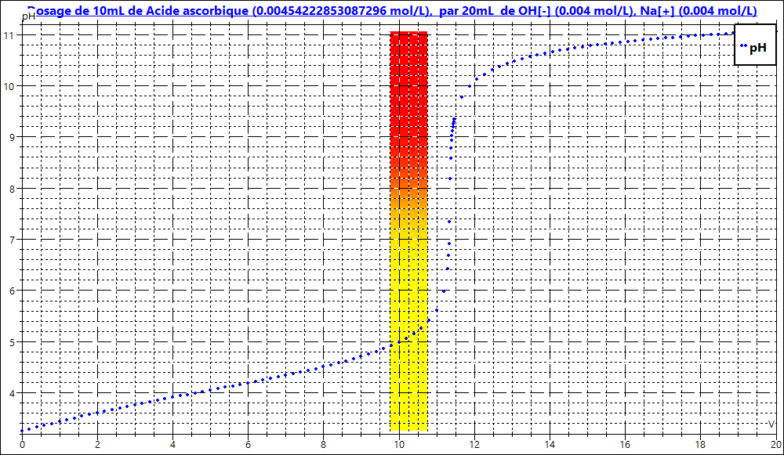
Graphe du titrage

Slide 13
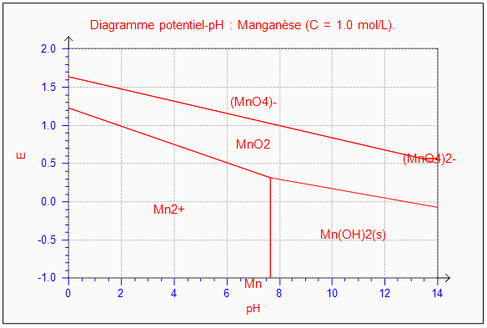
Annexe : Diagramme Potentiel-pH de l’acide ascorbique et du manganèse
Asc
AscH
-
2
AscH

